Slide 1

16.- Normativa
CIBERSEGURIDAD EN SISTEMAS DE CONTROL INDUSTRIAL (SCI)

Slide 2
16.- Normativa
ISO/IEC 27001 Es un estándar para la seguridad de la información
ISA99 > ANSI/ISA-62443 > IEC 62443 es un conjunto de estándares para ofrecer un acercamiento sistemático a la ciberseguridad industrial Articulo Video

Slide 3
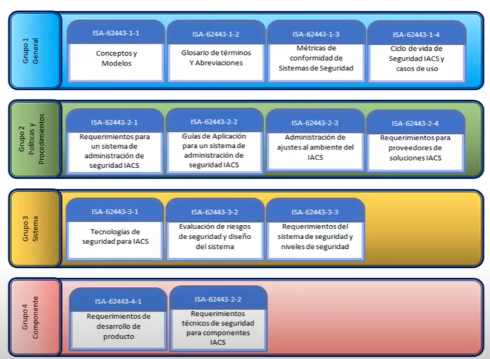
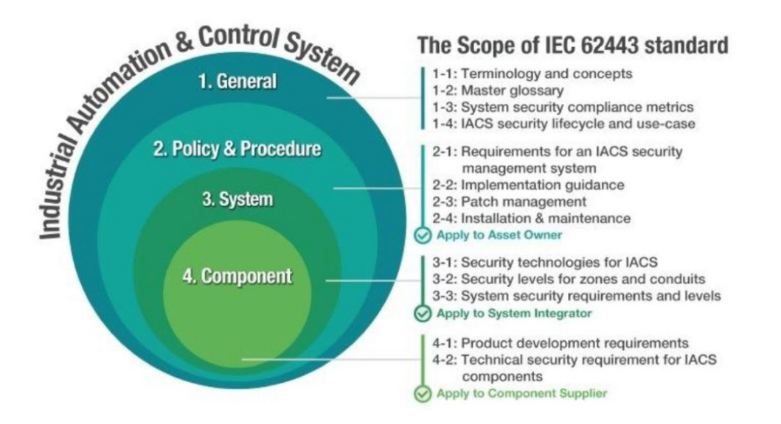
16.- Normativa
ISA99 > ANSI/ISA-62443 > IEC 62443 Conjunto de estándares para ofrecer un acercamiento sistemático a la ciberseguridad industrial
General: Conceptos fundamentales, modelos de referencia y terminología
Políticas y procedimientos: Se detalla una guía para construir y mantener un programa de gestión de ciberseguridad y refuerza la importancia de tener políticas.
Sistema: Tecnologías de protección y requisitos para lograr un nivel de seguridad determinado.
Componentes: Requisitos técnicos de ciberseguridad en el ciclo de vida de desarrollo de productos.
Incibe

